Slide 1
dL
WGan

Slide 2
W prezentowanym tu języku, jako słów kluczowych użyto słów języka angielskiego, bo trudno nam sobie wyobrazić przygodę z programowaniem bez dostępu do bogatej bazy wiedzy dostępnej w Internecie w tym języku^{*)}.
Przy tworzeniu języka, nie ucierpiało żadne słowo.
^{*)} Angielski jest mimo wszystko trochę bardziej popularny niż Klingoński

Slide 3
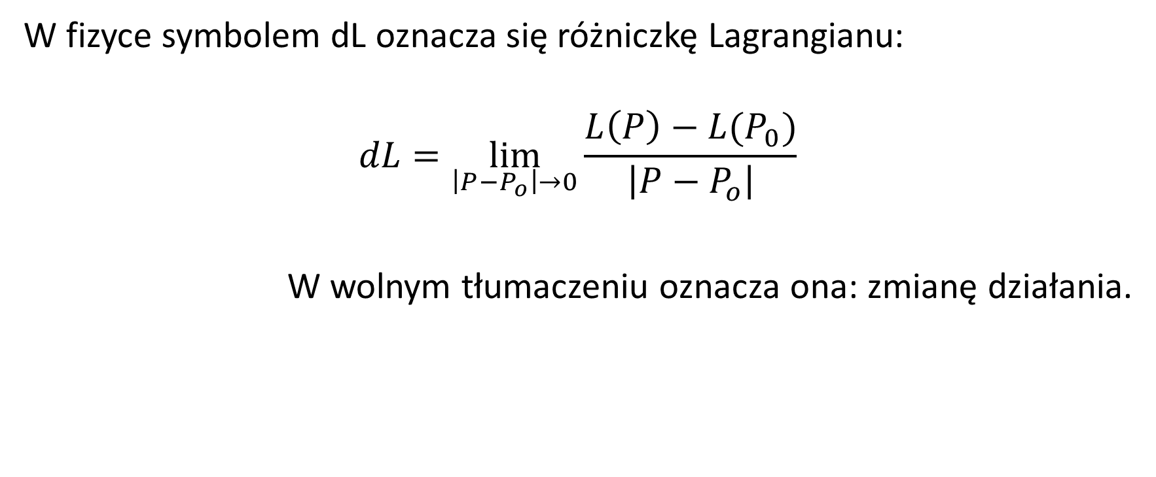
W fizyce symbolem dL oznacza się różniczkę Lagrangianu:
$$dL=\lim_{\left|P−P_{o}\right|→0}{\frac{L\left(P\right)−L(P_{0})}{\left|P−P_{o}\right|}}$$
W wolnym tłumaczeniu oznacza ona: zmianę działania.

Slide 4
Dlaczego?
Uczenie programowania jest trudne i wiele jest dróg młodego umysłu
Znane mi języki koncentrują się na instrukcjach wykonywanych przez komputer wymuszając myślenie linearne.
W świecie baz wiedzy, systemów decyzyjnych i rodzącej się sztucznej inteligencji myślenie linearne ogranicza.
Jak uczyć budowy systemów sterowanych zdarzeniami? Jak uczyć stosowania, tak istotnych w każdej większej aplikacji, abstrakcji i polimorfizmu?

Slide 5
Cel
Nauczyć projektowania i programowania promując kreatywność

Slide 6
Jak?
Zamiast uczyć budowy prostych programów, nauczmy pisać złożone systemy, których stan będzie wpływał na to:
jakie są zdarzenia system może obsłużyć
jak działają w różnych kontekstach
Nauczmy pisać gry przygodowe.

Slide 7
Abstrakcje
Aby nauczyć abstrahowania, grę sprowadzamy do kilku podstawowych pojęć:
Przedmiot – element który może być tworzony, przenoszony zabierany i niszczony.
Lokacja – miejsce w którym może znajdować się gracz.
Akcja – działanie które może podjąć gracz. Akcja jest zapisana przy pomocy ciągu poleceń.

Slide 8
Język
Aby wykształcić precyzyjne i czytelne formułowanie rozwiązania, stworzymy język:
Prosty
Naturalny
Czytelny
Specjalizowany

Slide 9
Projekt
Aby nauczyć porządkowania i separacji elementów programu
Każdy obiekt jest określony w oddzielny pliku tekstowym
Nazwy obiektów – to nazwy plików
Dzięki temu nie wprowadzamy dodatkowej i niepotrzebnej struktury, lub bałaganu

Slide 10
Lekcja pierwsza
Tworzymy świat

Slide 11
Cel
Wykształcenie intuicji: Budowanie systemu zaczynamy od architektury
Tworzymy rzeczywistość w której program będzie funkcjonował na najbardziej ogólnym poziomie
Określamy dostępne stany programu i ich funkcjonalności
Określamy funkcjonalności domyślne – dostępne w każdym stanie

Slide 12
Zadanie
Zbudujmy mapę miejsca w którym rozgrywać się będzie gra
Pracujmy samodzielnie lub w 2-3 osobowych grupach – narysujmy na kartce mapę składającą się a kilku miejsc połączonych drogami i przenieśmy nasz projekt do świata gry.

Slide 13
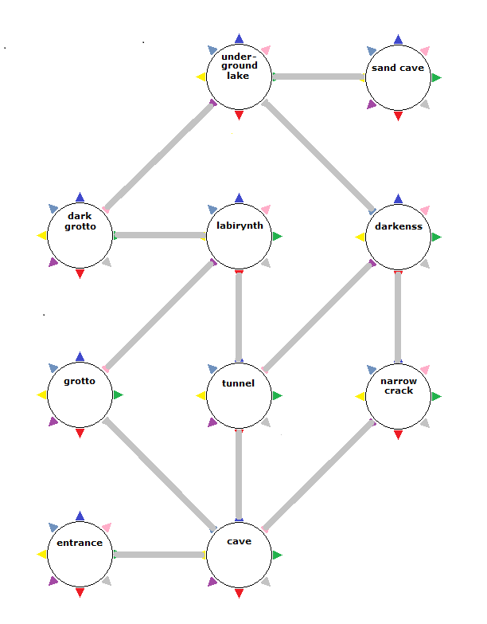
Mapa
Naszym światem jest jaskinia po której gracz może się poruszać podobnie jakby chodził po labiryncie.

Slide 14
Pierwsza lokacja
[type]
location
[name]
entrance
[description]
You see dark cave entrance on the east
You are in small valley covered with bushes. In the bushes on the east, you see a hole looking like entrance to the cave which looks pretty interesting.
Zaczynamy od lokacji startowej określając jej nazwę i opis

Slide 15
Uruchamiamy program

Slide 16
Dodajemy obsługę poleceń gracza
[actions]
wake up; exit THEN PRINT You woke up from the dream.; EXIT
look THEN PRINT You look around; LOOK

Slide 17
Język poleceń
EXIT
LOOK
PRINT
GOTO

Slide 18
Druga lokacja i połączenie

Slide 19
Realm – domyślne znaczenia poleceń

Slide 20
Pozostałe lokacje i połączenia
Czas na przygotowanie pozostałych lokacji i połączeń między nimi.
Połączenia nie muszą być dwukierunkowe
Przy poleceniach zmiany lokacji warto dodać jakiś tekst opisujący przejście.
Po zbudowaniu całej mapy warto się po niej przejść by sprawdzić wszystkie lokacje i połączenia.

Slide 21
Lekcja 2
Artefakty

Slide 22
Cel
Pokazanie potęgi stosowania polimorfizmu
Obsługa poleceń przez obiekty pozwala na zmianę zachowania programu w zależności od stanu.
Stan określamy poprzez właściwości - obiekty

Slide 23
Cel
Przygotowanie do swobodnego operowania typami będące dobrym wstępem do metaprogramowania
Każdy obiekt w programie stanowi oddzielny typ
Rzadko potrzeba więcej niż jedną instancję obiektu
Dlatego możemy obiekty identyfikować typem

